Slide 1
Robô de Plano Cartesiano Mark 01
ETEC Júlio de Mesquita
Felipe Bertão
Filipe Cardoso
Henrique Viana
João Vitor
Jonatas Gabriel
Jonattan Pereira

Slide 2
Introdução
Este Trabalho de Conclusão de Curso (TCC) propõe o desenvolvimento de um robô que segue um plano cartesiano e replica a operação de uma máquina de grua.
Através de um mecanismo robótico preciso, o robô será capaz de realizar movimentos controlados no plano cartesiano, com a finalidade de capturar objetos premiados, simulando o funcionamento das máquinas de fliperama eletrônicas tradicionais

Slide 3
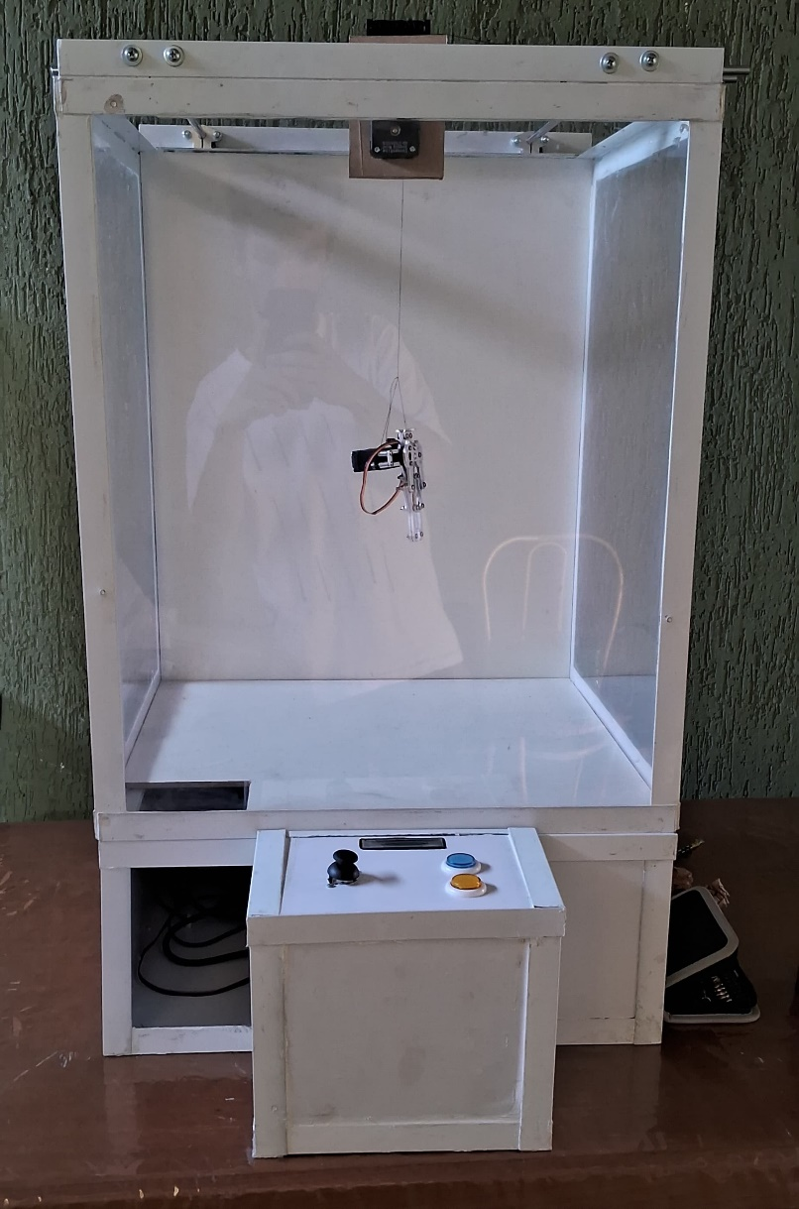
Dados do Projeto
Este é um projeto de Mecatrônica com foco em automação
e entretenimento que possui os seguintes objetivos:
Ser leve;
Ser preciso;
Ser portátil.
Se trata de um robô de garra que se movimenta através
de um plano cartesiano (X, Y e Z).

Slide 4
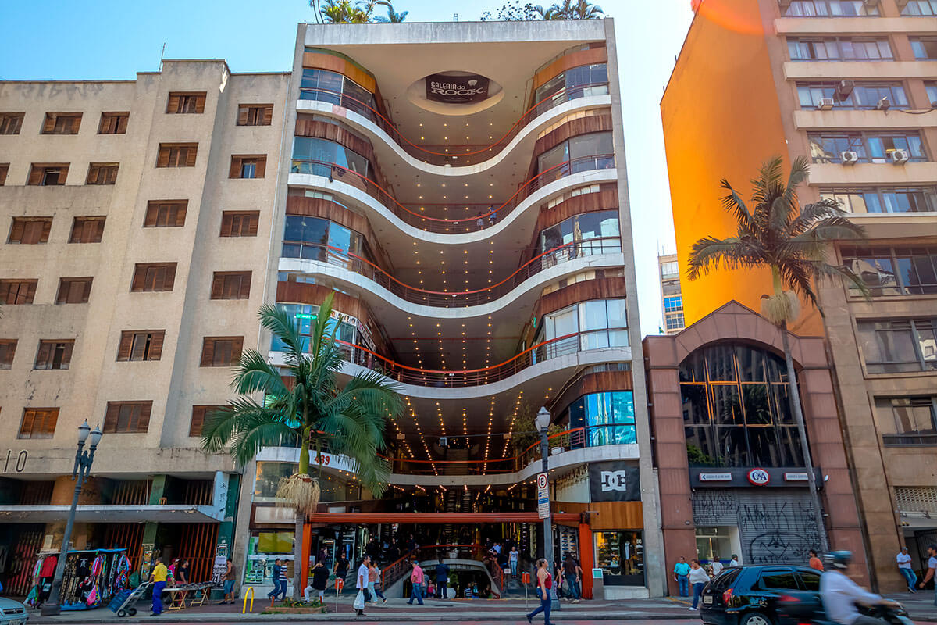
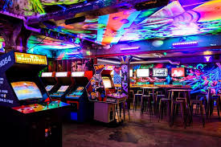
Área de Abrangência
O projeto será instalado em locais com grande fluxo de pessoas dentro das regiões do Grande ABC e São Paulo, dentre eles:
Escolas;
Universidades;
Shoppings;
Galerias comerciais;
Lanchonetes;
Fliperamas.

Slide 5
Objetivos
Objetivos Gerais:
Desenvolver um robô automatizado, baseado em um sistema de movimentação cartesiano (X, Y, Z);
Replicar e otimizar a mecânica das tradicionais máquinas de grua (captura de prêmios).
Objetivos Específicos:
Desenvolver uma estrutura compacta e funcional para o robô de grua;
Projetar e programar o sistema de controle automatizado;
Aprimorar a eficiência e precisão do sistema de captura;
Instalar o robô em ambientes estratégicos de alta circulação;
Garantir a operação contínua e a manutenção preventiva da máquina.

Slide 6
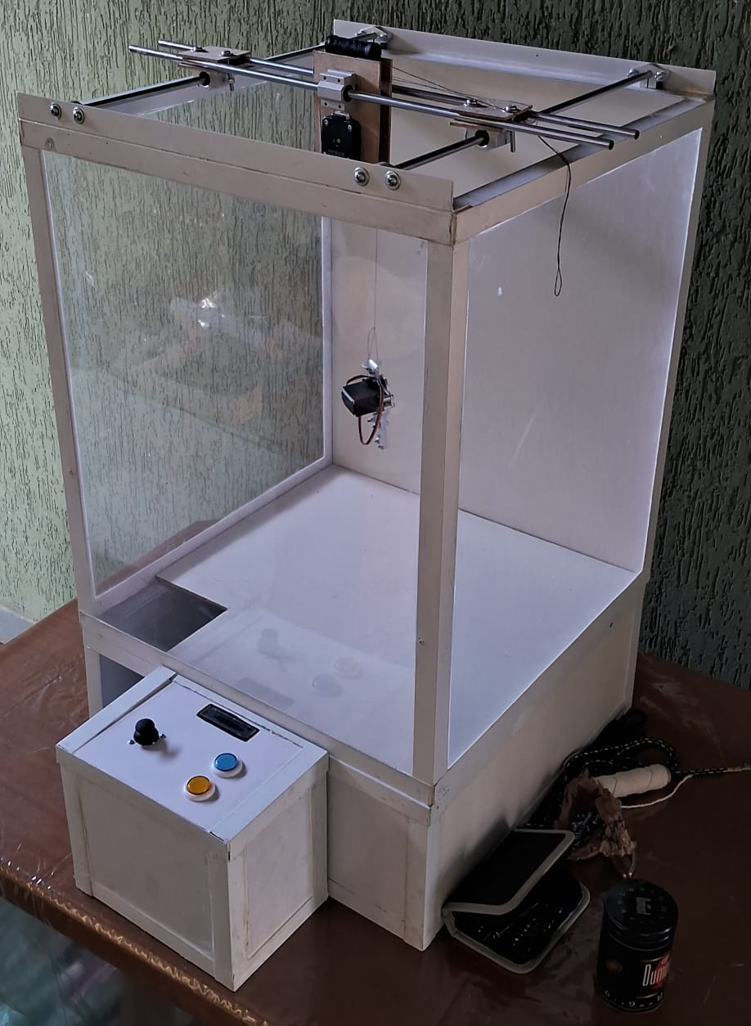
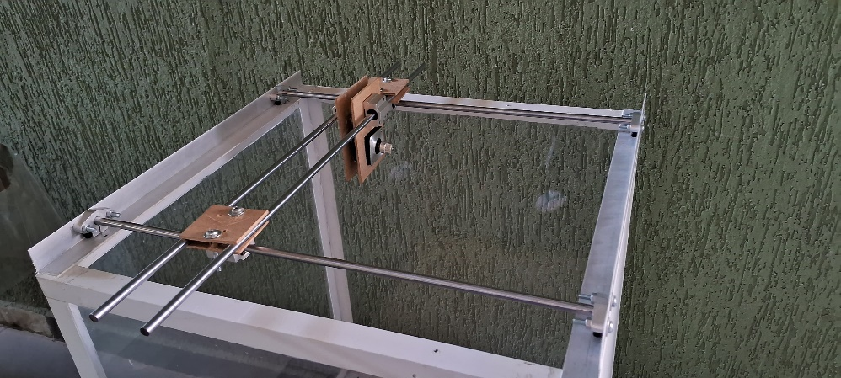
Análise: Estrutura Física
Objetivos
Desenvolver uma base sólida, compacta e funcional;
Garantir mobilidade, agilidade e precisão nas operações de
movimentação e captura de prêmios;
Comportar os componentes eletrônicos e mecânicos.
Métodos:
Corte e montagem das placas com medidas de 60x40 cm;
Fixação de guias lineares horizontais e verticais formando
o plano cartesiano;
Testes de mobilidade com sistema mecânico simulado.

Slide 7
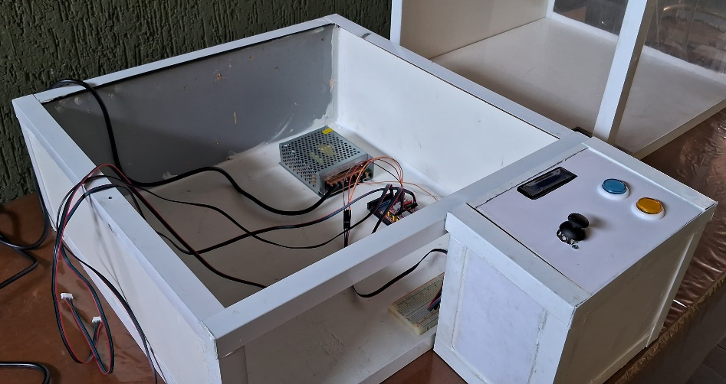
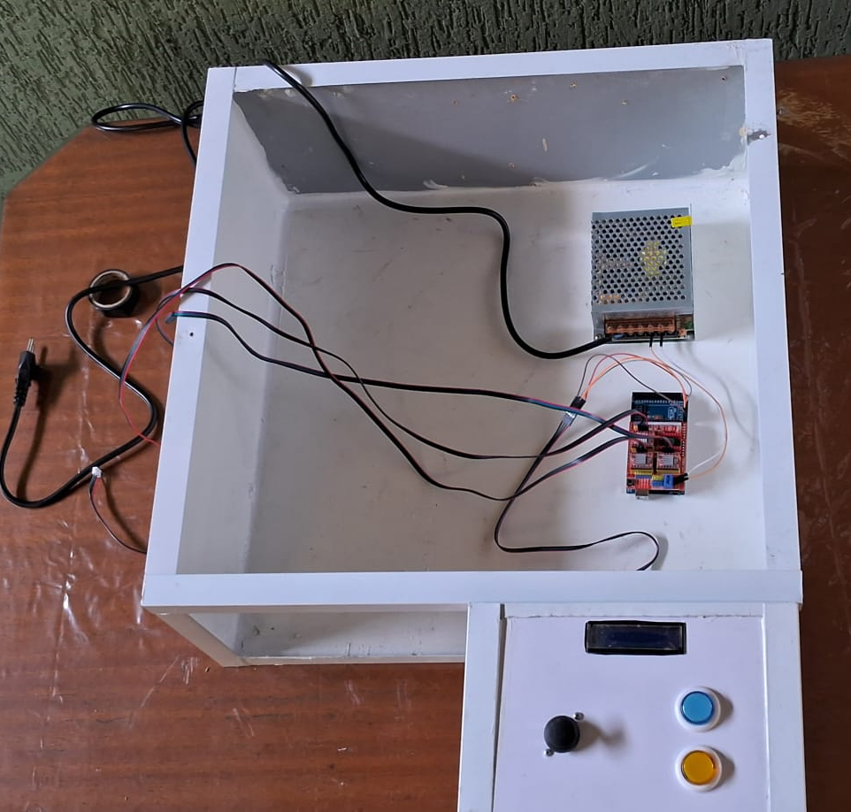
Análise: Estrutura Elétrica e Mecânica
Objetivos:
Permitir movimentação precisa no eixo X, Y e Z,
Controle da garra mecânica e controle da máquina
com comandos intuitivos.
Métodos:
Fixação dos servos à estrutura;
Integração e calibração da garra com os eixos cartesianos
e comandos com Arduino;
Programação dos limites de movimento e precisão;
Configuração do joystick e display LCD para mensagens
e instruções.

Slide 8
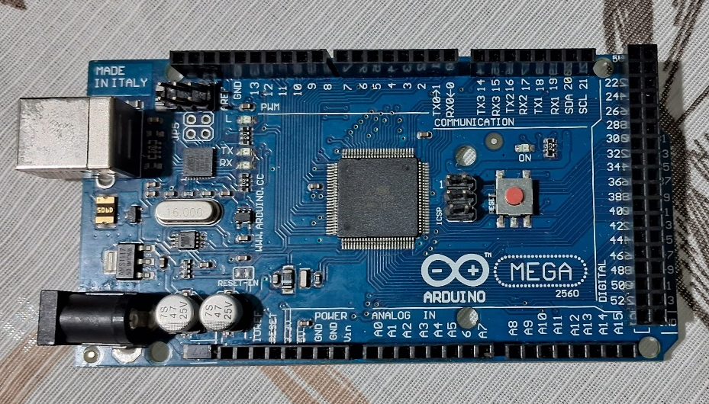
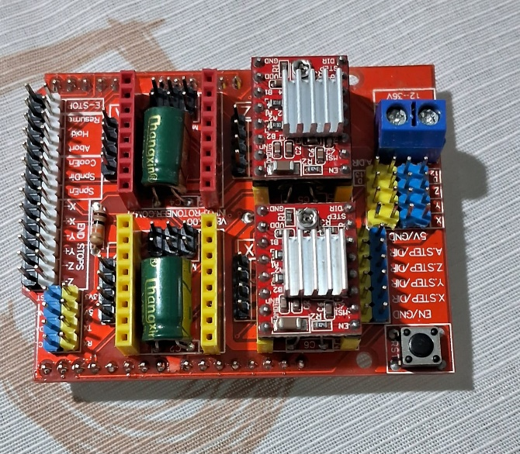
Análise: Programação
Objetivo:
Alimentar e controlar todos os motores
e dispositivos eletrônicos do robô.
Métodos:
Montagem dos circuitos no Arduino;
Ligação de todos os motores, sensores
e atuadores conforme o esquema;
Programação em linguagem C/C++ no Arduino IDE;
Testes de resposta e ajustes de código.

Slide 9
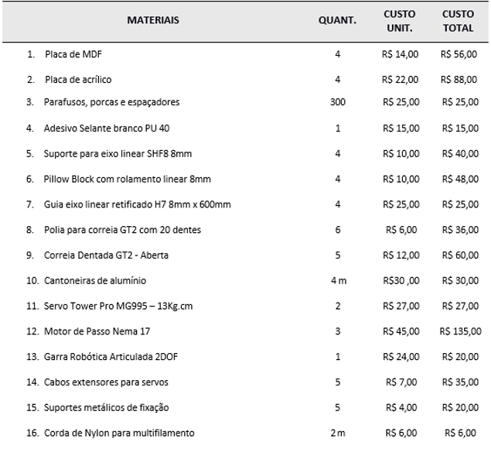
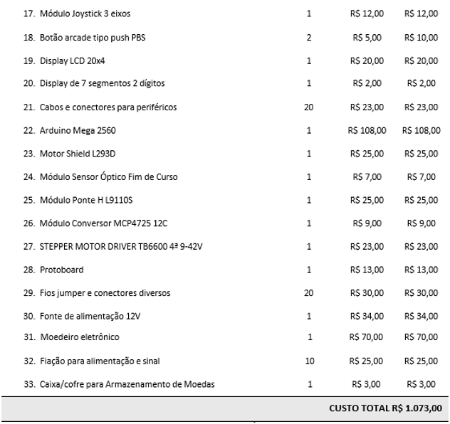
Lista de Materiais e Custos

Slide 10
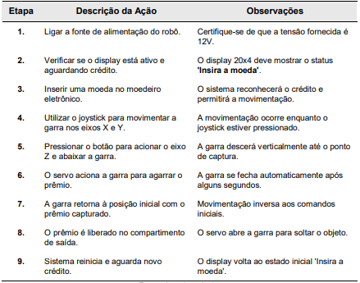
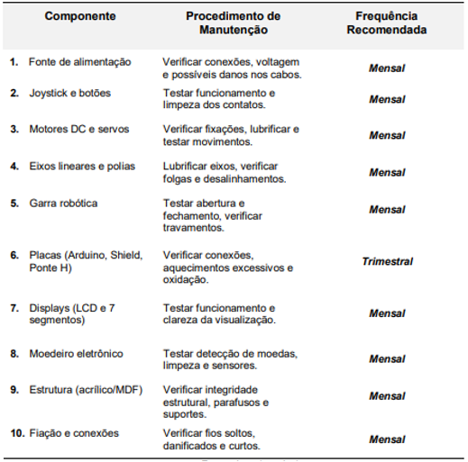
Manual de Operação e Manutenção

Slide 11
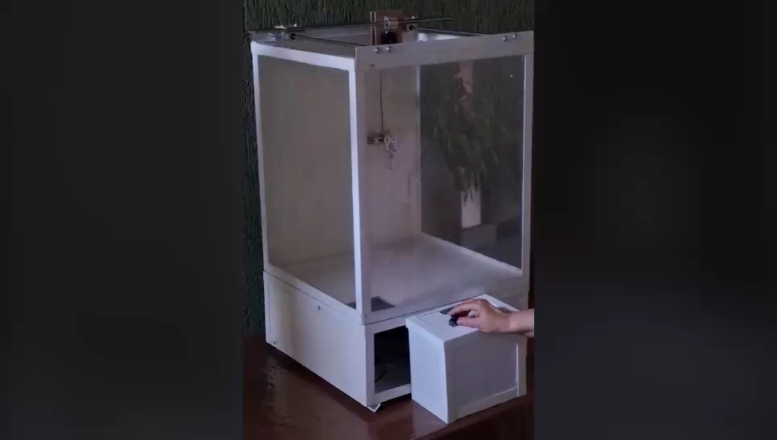

Slide 12
Considerações Finais
O desenvolvimento do Robô Grua Cartesiano representa um avanço significativo na área de robótica e sistemas de automação, aplicando os seguintes conceitos:
Controle e movimentação precisa;
Utilização do plano cartesiano para replicar o funcionamento das tradicionais máquinas de fliperama.
Ao longo deste projeto, foi possível integrar e explorar tecnologias e componentes diversos, como a programação em Arduino, sensores, motores de precisão, e mecanismos de captura, criando um sistema compacto, eficiente e inovador.

Slide 13
Muito Obrigado!

